Slide 1
Projeto Gerenciador de estoque e finanças
Thiago Jessé da Silva
Professor Jhonatan Alves
Lucas Furtado Dutra

Slide 2
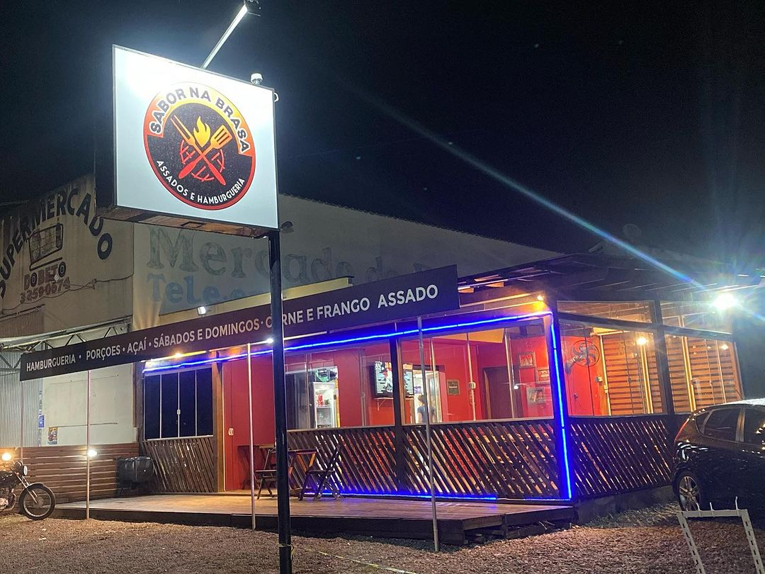
Publico alvo
Sabor na brasa

Slide 3


Problemática
• Dificuldade no gerenciamento das vendas, tal como a ordem e quantia feita com a venda
• Problemas com o manuseamento do items em estoque

Slide 4


Proposta para solução
• Desenvolver um sistema que fosse possível realizar a documentação das vendas e os itens presentes atualmente no estoque e que as informações fossem facilmente acessíveis.

Slide 5



Etapas do desenvolvimento
Programas utilizados

Slide 6

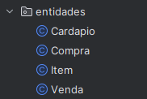
Etapas do desenvolvimento
Desenvolvimento das entidades
Spring initializr

Slide 7
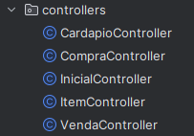
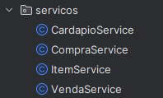
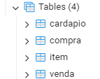
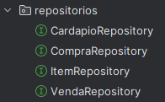
Etapas do desenvolvimento
Banco de dados
Controladores e serviços
Repositorios

Slide 8
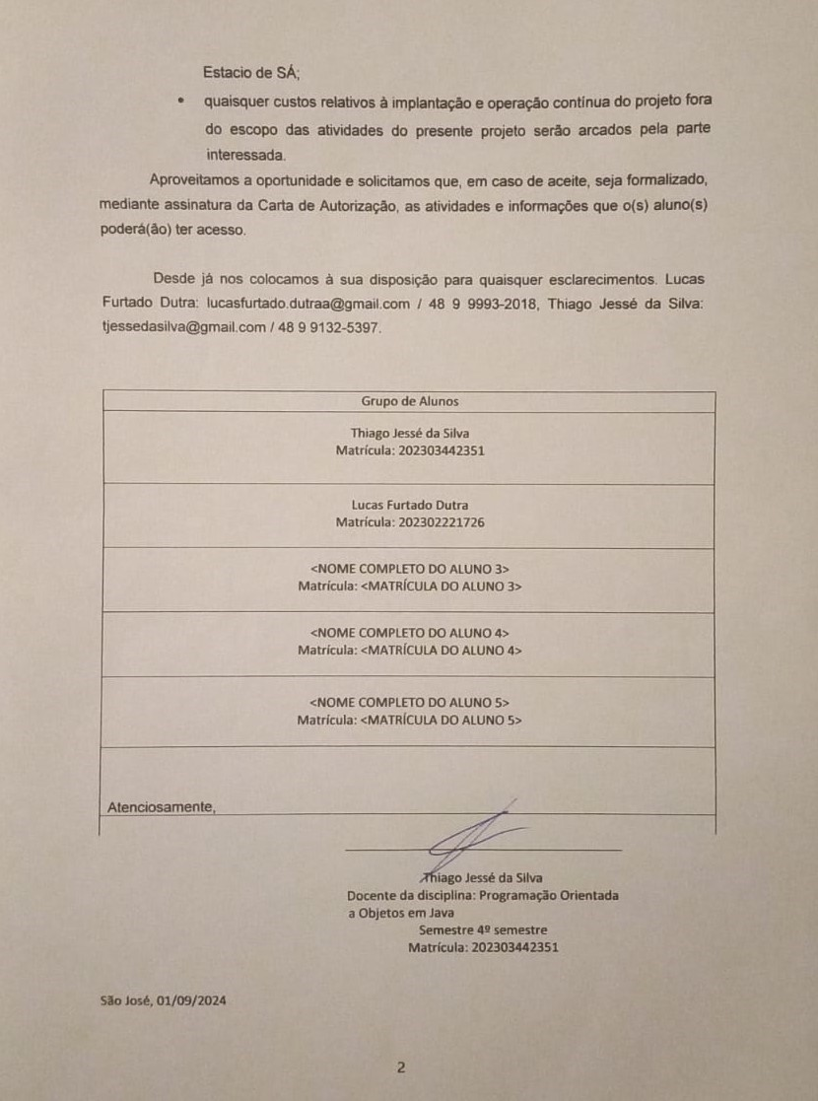
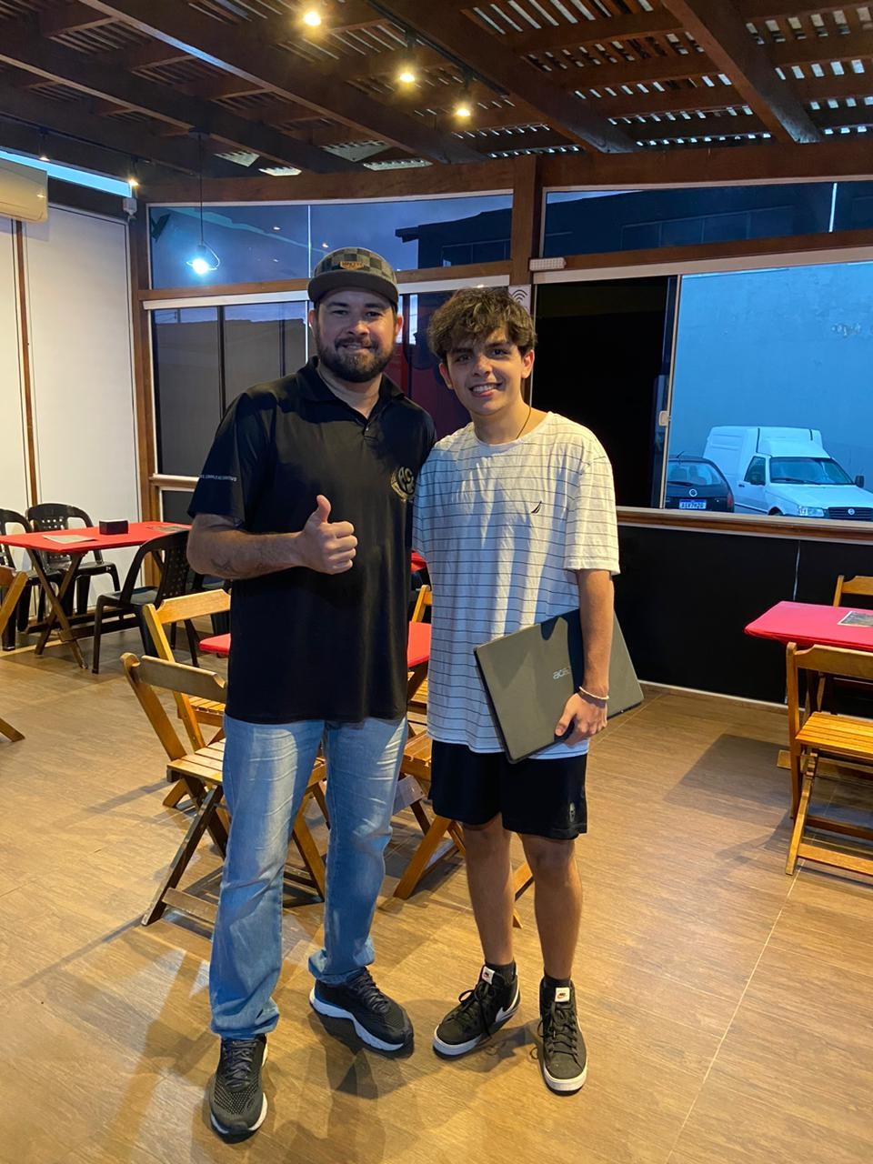
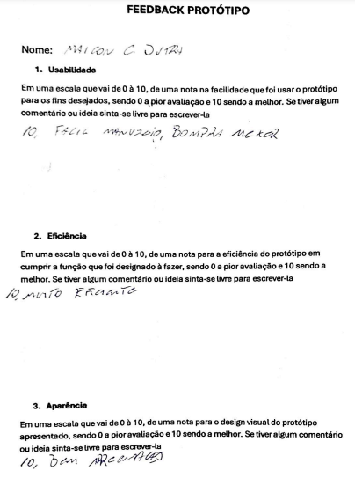
Participação da parte interessada

